Slide 1
Segregação de carteiras por perfil de risco
Segregação de segurados por perfil de risco: uma abordagem de clusterização hierárquica aplicada ao seguro de vida — dois estudos de caso em seguros
Kaio Alvim Faustino Ramos
Orientação: Viviana G. R. Lobo e Thais C. O. Fonseca
Laboratório de Matemática Aplicada — LabMA / UFRJ
15ª Semana de Integração Acadêmica — SIAc 2026
Notes:
00:00–00:40 | Abrir pelo problema geral, não pelo caso: 'seguradoras precisam de tábuas por perfil de risco, e o gargalo é definir os perfis'. Anunciar desde já que serão dois estudos de caso.

Slide 2
O problema
Comum a qualquer carteira grande
O prêmio deve refletir o risco
A carteira tem centenas ou milhares de categorias
Agrupamento das categorias é necessário
Agrupar categorias por julgamento é caro, difícil de auditar e reproduzir
Inserir alguma ilustração do problema, a pensar
SIAc 2026 — LabMA/UFRJ
2
Notes:
00:40–01:50 | A figura é a ilustração do problema, não do estudo 1. Frase-chave: 'o dado bruto não entrega os grupos prontos, e cada candidato a grupo é pequeno demais para ser estimado sozinho'.

Slide 3
OS DOIS ESTUDOS
Categorias consideradas em dois estudos
CBO
CID
Classificação Brasileira de Ocupações
Milhares de profissões —
de motorista a mergulhador.
Cada uma com sua própria taxa de mortalidade.
Estudo 1: qual grupo de risco cada uma integra?
Classificação Internacional de Doenças
Cerca de 400 diagnósticos avaliados
na cobertura de Doenças Graves.
De um infarto a um câncer, cada código pesa sozinho.
Estudo 2: quais entram numa cobertura ampliada?
Cetenas de categorias distintas, sem hierarquia de risco pronta.
SIAc 2026 — LabMA/UFRJ
3
Notes:
01:50–02:20 | Slide novo: aterrissar o problema abstrato em algo concreto antes da proposta. CBO e CID sao os dois vocabularios que vao carregar os dois estudos de caso. Nao entrar em detalhe metodologico aqui, so estabelecer que sao listas grandes, sem hierarquia de risco declarada.

Slide 4
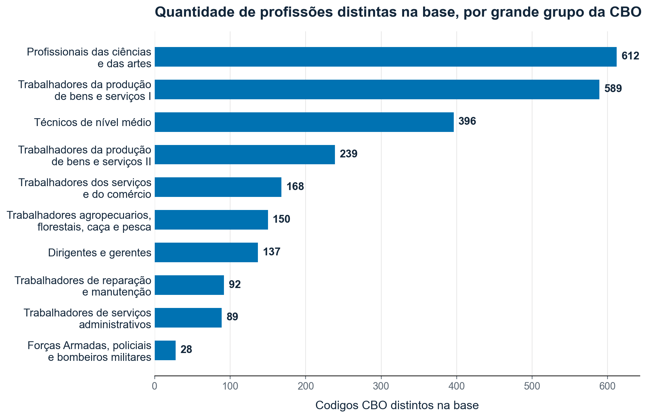
ESTUDO 1
Cada profissão, uma categoria de risco
Classificação Brasileira de Ocupações
A CBO organiza profissões em 5 níveis,
do mais amplo ao mais específico.
Exemplo: Atuário (CBO 2111-05)
grande grupo 2 (Ciências e artes) →
subgrupo 21 (Ciências exatas) →
família 2111 (Profissionais da matemática) →
ocupação 2111-05
Milhares de categorias — necessidade de agrupá-las pelo perfil de risco
SIAc 2026 — LabMA/UFRJ
X

Slide 5
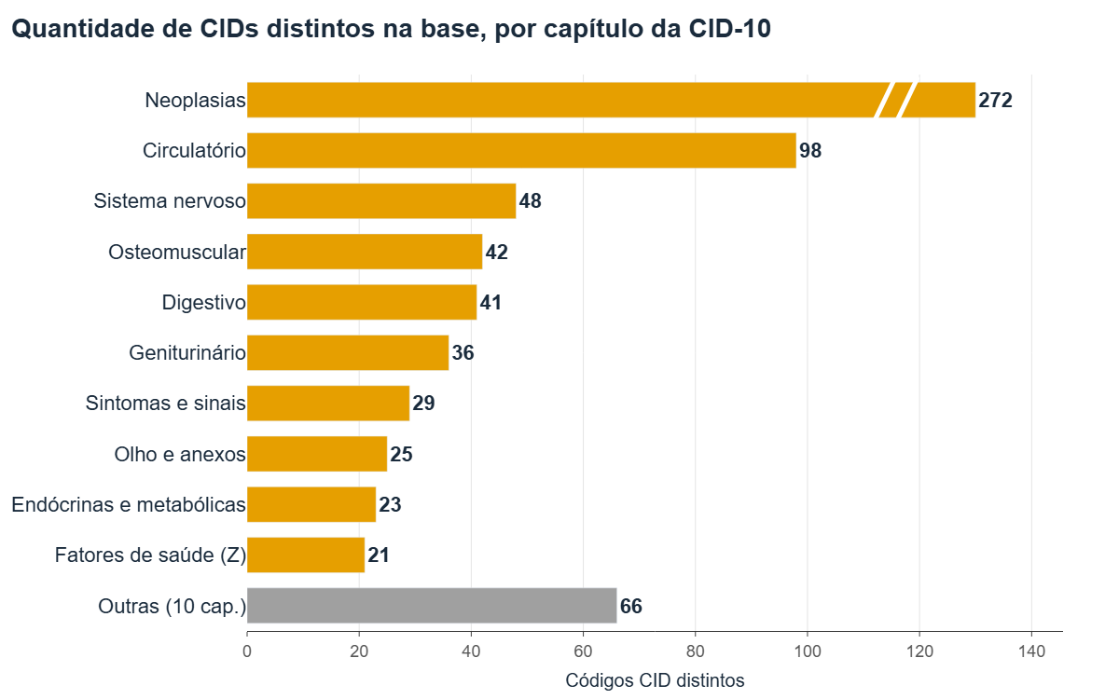
ESTUDO 2
Cada diagnóstico, uma categoria de cobertura
Classificação Internacional de Doenças
A CID organiza diagnósticos em 4 níveis, do mais amplo ao mais específico.
Exemplo: Infarto agudo do miocárdio (CID I21.9)
capítulo IX (Doenças do aparelho circulatório) →
grupo I20-I25 (Doenças isquêmicas coração) → categoria I21 (Infarto agudo do miocárdio) → subcategoria I21.9 (não especificado).
Centenas de categorias — necessidade de agrupar e comparar os perfis demográficos
SIAc 2026 — LabMA/UFRJ
X

Slide 6
A proposta
Definir os estratos por critério explícito
e derivado dos dados.
1
Automático
a regra vale para a carteira toda, sem revisão individual
2
Auditável
cada decisão metodológica é declarada e reproduzível
3
Utilizável
a saída é uma tábua por estrato, com incerteza quantificada
SIAc 2026 — LabMA/UFRJ
4
Notes:
02:20–03:10 | Esses três adjetivos são o fio condutor da apresentação inteira. Voltar a eles no slide de fechamento.

Slide 7
O pipeline comum aos dois estudos
1
2
3
4
5
Definir
o estrato
Exposição
e eventos
Graduação
via DLM
Aderência
Tábua final
onde os estudos divergem
por estrato e idade
suavização bayesiana
qui-quadrado e EQM
com incerteza
A etapa 1 distingue os dois casos.
Resumir em duas linhas a distinção dos estudos, esse ponto precisa ficar claro
SIAc 2026 — LabMA/UFRJ
5
Notes:
03:10–04:10 | Slide-âncora da apresentação. Deixar explícito que a contribuição está em mostrar que o mesmo maquinário de estimação atende a dois problemas de estratificação bem diferentes. Voltar a ele antes de cada estudo de caso.

Slide 8
ESTUDO DE CASO 1
Agrupamento de profissões
SIAc 2026 — LabMA/UFRJ
6
Notes:
04:10–04:20 | Transição rápida. Anunciar: aqui o estrato é APRENDIDO dos dados.

Slide 9
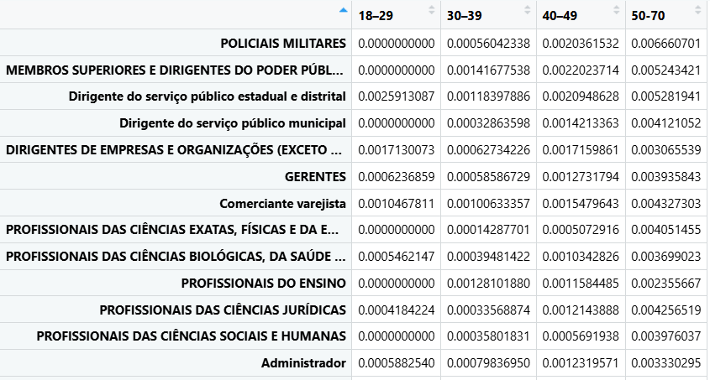
ESTUDO 1
Do dado bruto à matriz de perfis
Uma linha por profissão, uma coluna por faixa etária
[18, 30)
Jovens adultos
[30, 40)
Adultos maduros
[40, 50)
Meia-idade inicial
[50, 70)
Meia-idade tardia
Antes: corte por exposição mínima
e desagregação dos subgrupos grandes.
SIAc 2026 — LabMA/UFRJ
7
Notes:
04:20–05:30 | Ponto técnico: a escolha da representação define os clusters. Agregar em 4 faixas reduz o ruído das idades individuais e fixa a dimensão do espaço em 4. Escala usada é a taxa bruta — backup B1.

Slide 10
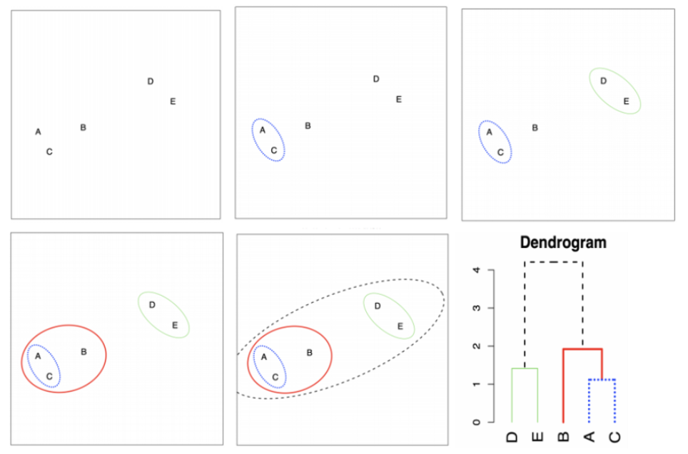
ESTUDO 1
Clusterização hierárquica aglomerativa
Cada ponto começa sozinho
Funde-se sempre o par mais próximo
Distância euclidiana entre perfis
Ligação de Ward.D2
Sem fixar k de antemão
SIAc 2026 — LabMA/UFRJ
8
Notes:
05:30–06:30 | Ward.D2 em uma frase: funde o par que menos aumenta a soma de quadrados intragrupo, favorecendo grupos compactos e de tamanho comparável — que é o que uma tábua por grupo exige. Dendrograma se lê de baixo para cima.

Slide 11
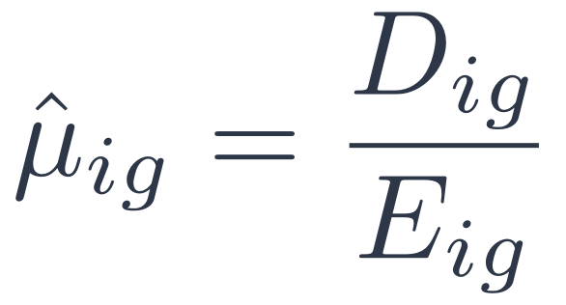
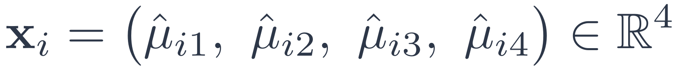
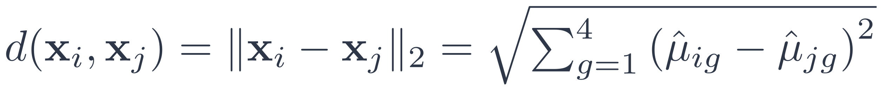
Formalização: dados e distância
Insumos e hiperparâmetros da clusterização
1. Dados: Cada profissão i = 1, …, n (código CBO) é descrita por suas taxas brutas de mortalidade em 4 faixas etárias g:
onde D_{ig} é o número de óbitos e E_{ig} a exposição ao risco da profissão i na faixa etária g. Empilhando as n profissões, obtém-se a matriz de dados X, de dimensão n × 4.
2. Distância: A dissimilaridade entre duas profissões é a distância euclidiana entre seus vetores:
Notes:
Cada profissão, identificada pelo código CBO, é representada pelas taxas brutas de mortalidade nas quatro faixas etárias: óbitos sobre exposição. Empilhando as n profissões, temos a matriz X, com n linhas e 4 colunas. A dissimilaridade entre duas profissões é a distância euclidiana entre seus vetores de taxas.

Slide 12
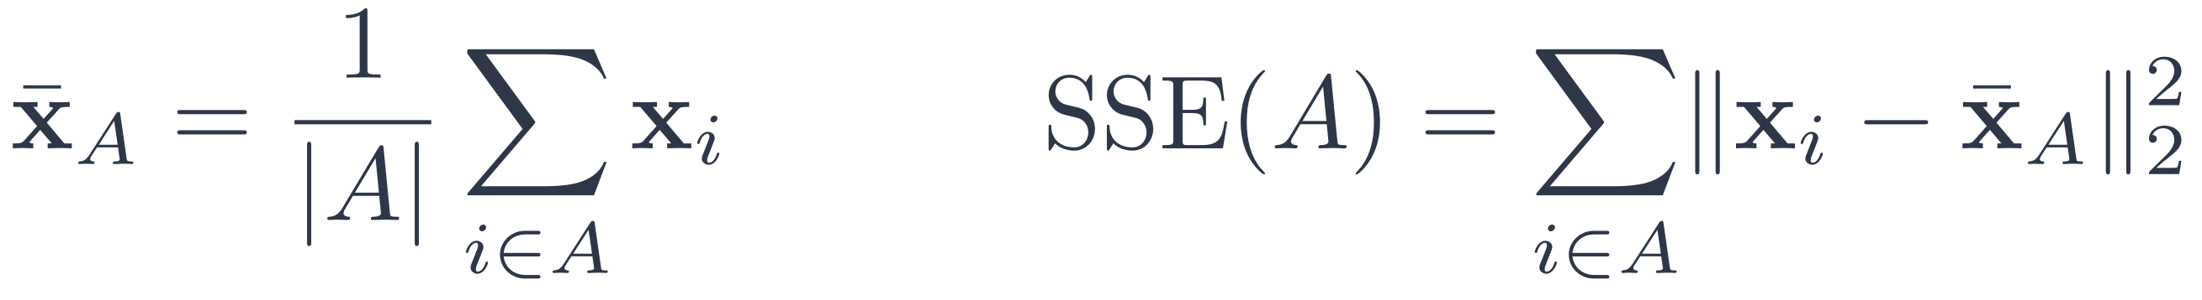
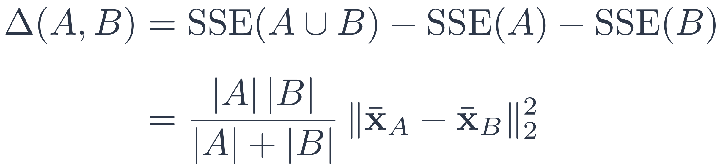
Formalização: critério de Ward
Como os grupos de risco são formados
Para um grupo A com |A| profissões, o centroide e a soma de quadrados intragrupo são:
Passo 1. Começa com n grupos unitários: {1}, {2}, …, {n}.
Passo 2. Entre todos os pares de grupos, funde o par (A, B) que minimiza o aumento de SSE:
Passo 3. Repete o passo 2 até restar um único grupo; as n − 1 fusões formam o dendrograma.
Notes:
Para cada grupo A, definimos o centroide e a soma de quadrados intragrupo. O algoritmo começa com cada profissão isolada. A cada passo, calcula quanto a SSE aumentaria para cada fusão possível e une o par que menos aumenta, ou seja, o par mais homogêneo. Repetindo até restar um único grupo, obtemos o dendrograma, que depois cortamos em K = 3 grupos pelo método do cotovelo. Detalhe técnico: no R, hclust com ward.D2 registra como altura a raiz de 2 vezes Delta, que é monótona em Delta.

Slide 13
ESTUDO 1
Leitura do Dendograma
Inserir gráfico de cotovelo que ilustra como a escolha da quantidade de grupos pode ser feita
SIAc 2026 — LabMA/UFRJ
10
Notes:
06:45–07:45 | O segundo bloco é o achado de método mais interessante do estudo 1: a clusterização mostrou que a taxonomia de entrada estava agregando demais. O pipeline não só descreve, ele corrige o insumo.

Slide 14
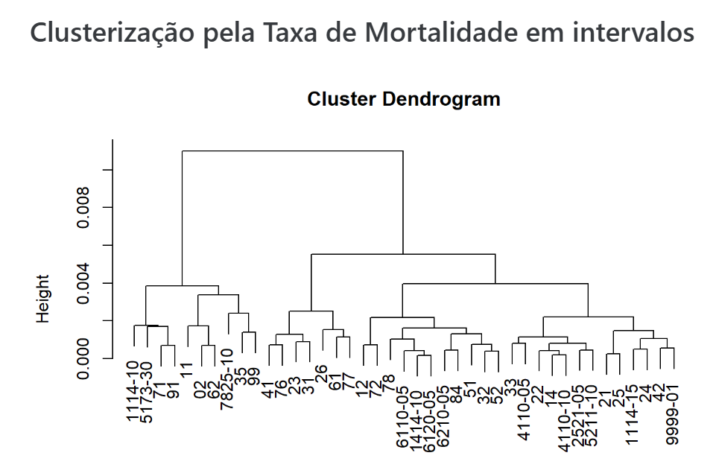
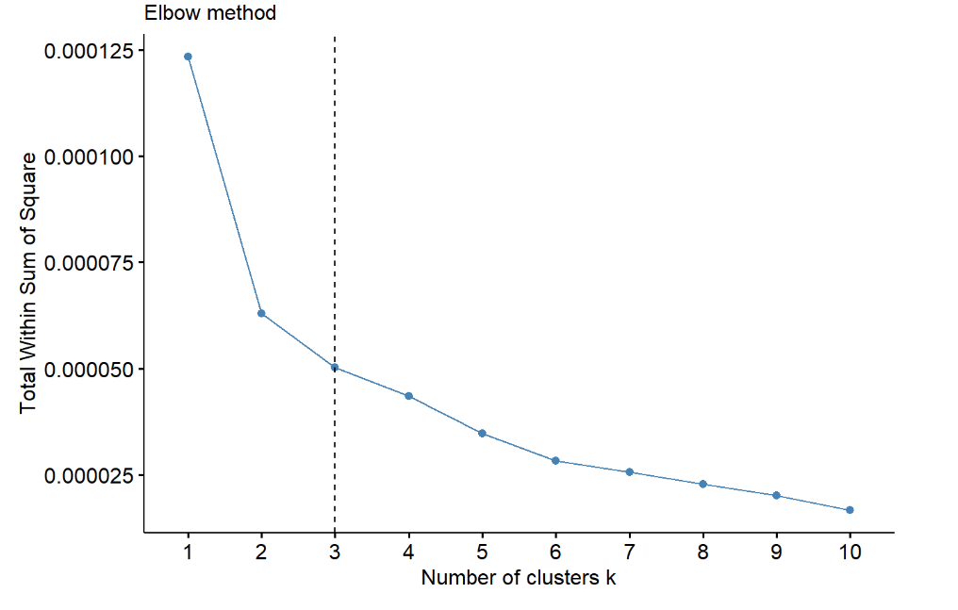
ESTUDO 1
Resultados
SIAc 2026 — LabMA/UFRJ
10
Notes:
06:45–07:45 | O segundo bloco é o achado de método mais interessante do estudo 1: a clusterização mostrou que a taxonomia de entrada estava agregando demais. O pipeline não só descreve, ele corrige o insumo.

Slide 15
ESTUDO 1
Quantos grupos?
Heterogeneidade interna
O cotovelo indica k = 3.
A carteira já operava com
três faixas de risco.
A coincidência é resultado,
não conveniência.
Um código agregava ocupações
de riscos muito diferentes.
Clusterização aplicada dentro
do próprio código.
Ocupações destoantes
foram realocadas.
SIAc 2026 — LabMA/UFRJ
10
Notes:
06:45–07:45 | O segundo bloco é o achado de método mais interessante do estudo 1: a clusterização mostrou que a taxonomia de entrada estava agregando demais. O pipeline não só descreve, ele corrige o insumo.

Slide 16
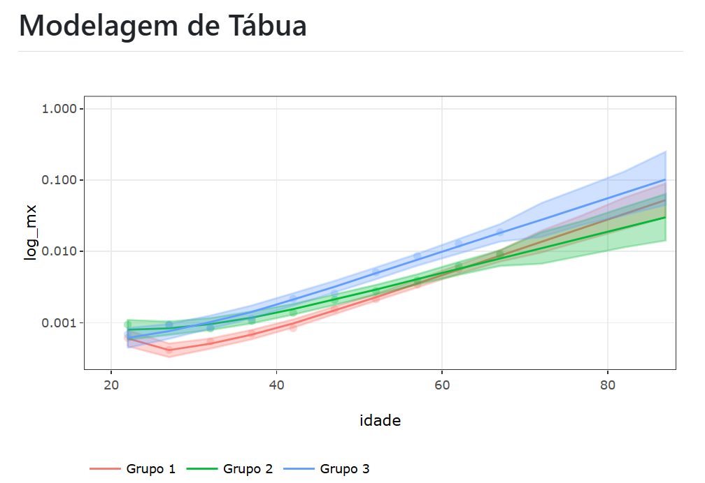
ESTUDO 1
Três grupos, ordenados por risco
Grupo 1
alto risco
Grupo 2
risco intermediário
Grupo 3
baixo risco
Separação monótona na idade:
o rótulo de risco não é ambíguo.
SIAc 2026 — LabMA/UFRJ
11
Notes:
07:45–08:35 | Insistir na monotonicidade: sem cruzamento entre as curvas, faz sentido chamar os grupos de baixo, médio e alto risco. Se houvesse cruzamento, a ordenação perderia significado atuarial.

Slide 17
ESTUDO DE CASO 2
Doenças graves
SIAc 2026 — LabMA/UFRJ
12
Notes:
08:35–08:45 | Transição. Anunciar a diferença central: aqui o estrato NÃO é aprendido dos dados, é derivado de uma regra de cobertura — e o desafio passa a ser a incerteza dessa regra.

Slide 18
ESTUDO 2
Dois produtos, uma mesma carteira
O estrato de risco é a própria cobertura contratada
Cobertura Vigente
Cobertura Ampliada
Situação atual
Situação proposta
Sinistros efetivamente
aprovados
Acrescenta doenças hoje
não cobertas
A pergunta: qual seria a incidência da cobertura ampliada,
se ela já estivesse em vigor?
SIAc 2026 — LabMA/UFRJ
13
Notes:
08:45–09:45 | A dificuldade é que o Premium não tem experiência própria — precisa ser reconstruído a partir dos sinistros negados do Comum. É por isso que o estrato aqui não pode ser aprendido: ele ainda não existe nos dados.

Slide 19
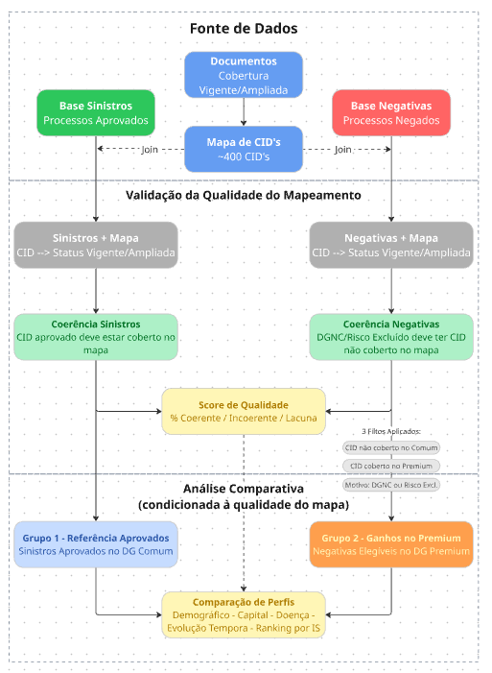
ESTUDO 2
Como o mapa de CID’s foi construído e validado
Documentos → LLM → validação de coerência
Uso de LLM
Um LLM lê os documentos de cobertura (Vigente e Ampliada) e sugere, para cada um dos ~400 CID’s, se ele está coberto em cada uma
Isso troca a leitura manual de centenas de códigos por um mapa inicial revisável
Validação do mapeamento
O mapa é cruzado com o desfecho real de cada sinistro: aprovado deveria estar coberto, negado por risco excluído não deveria
Cada CID recebe um score de coerência; só os mapeados de forma satisfatória entram na regra do próximo slide
SIAc 2026 — LabMA/UFRJ
14
Notes:
09:45–10:10 | Slide novo: pipeline completo do mapeamento de CIDs (fluxograma proprio). Destacar: LLM le os documentos de cobertura e sugere o status de cada CID; toda sugestao passa por validacao cruzada com o desfecho real dos sinistros antes de entrar na regra do proximo slide.

Slide 20
ESTUDO 2
Como o estrato é construído
Um sinistro negado vira ganho da cobertura ampliada quando:
1
2
3
Motivo da negativa
Cobertura atual
Cobertura nova
não caracterização
ou risco excluído
o CID não é coberto
na Vigente
o CID é coberto
na Ampliada
Uma regra sobre centenas de códigos de CID —
explícita, revisável e aplicada à base inteira.
SIAc 2026 — LabMA/UFRJ
15
Notes:
10:10–11:10 | Aqui está o paralelo com o estudo 1: nos dois casos o estrato vem de um critério declarado que roda sobre a base toda, não de julgamento processo a processo. Muda a natureza do critério, não o princípio.

Slide 21
ESTUDO 2
A incerteza vira cenário, não suposição
Alguns CIDs dependem de julgamento médico-pericial.
Em vez de arbitrar, delimita-se a faixa.
Amplo
inclui os condicionais
limite superior
Estrito
exclui os condicionais
limite inferior
SIAc 2026 — LabMA/UFRJ
16
Notes:
11:10–12:10 | Argumento importante: o cenário Amplo é o mais prudente do ponto de vista de reserva, porque maximiza a incidência estimada — não confundir 'amplo' com 'permissivo'. As duas curvas são os limites da faixa de incerteza que a seguradora precisa precificar.

Slide 22
ESTUDO 2
.
Adicionar gráficos e a tábua realizada no estudo
SIAc 2026 — LabMA/UFRJ
16
Notes:
11:10–12:10 | Argumento importante: o cenário Amplo é o mais prudente do ponto de vista de reserva, porque maximiza a incidência estimada — não confundir 'amplo' com 'permissivo'. As duas curvas são os limites da faixa de incerteza que a seguradora precisa precificar.

Slide 23
OS DOIS ESTUDOS
Graduação via DLM bayesiano
A partir daqui, o tratamento é o mesmo
A idade é uma trajetória suave
Cada idade usa também as vizinhas
Fator de desconto controla o peso
Menos desconto onde a exposição é frágil
Extrapolação nas idades sem dado estável
Adicionar figura
SIAc 2026 — LabMA/UFRJ
17
Notes:
12:10–13:25 | Momento mais técnico. Pronto para escrever no quadro se pedirem: y_t = F'θ_t + v_t; θ_t = Gθ_{t-1} + w_t, com W_t definido pelo fator de desconto. Ajuste com o pacote BayesMortalityPlus. Detalhes em B5. Mencionar que no estudo 2 as idades iniciais de algumas séries vêm de extrapolação, e não do ajuste — o que tem consequência no teste (próximo slide).

Slide 24
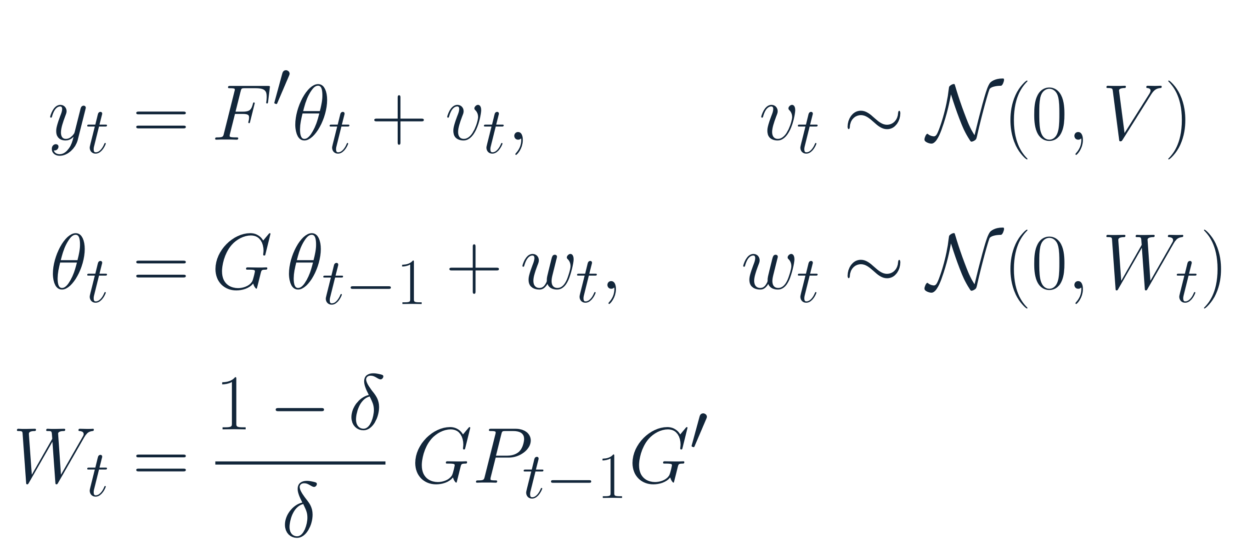
OS DOIS ESTUDOS
Especificação do DLM
Modelo de espaço de estados, forma padrão de West & Harrison
δ ∈ (0,1] é o fator de desconto — quanto menor, mais peso nas idades vizinhas
SIAc 2026 — LabMA/UFRJ
18
Notes:
13:25–13:40 | Slide novo: especificacao formal do DLM em LaTeX. Mesma logica do slide anterior -- nao ler termo a termo, apontar a estrutura (observacao / evolucao / variancia via desconto).

Slide 25
OS DOIS ESTUDOS
Aderência: a tábua ajustada se sustenta?
Não um teste único: qui-quadrado, EQM e o desvio de Poisson, em conjunto
Teste
Critério auxiliar
Cuidado
Qui-quadrado sobre óbitos
observados e esperados
Erro quadrático médio
em escala logarítmica
Só se testa a faixa etária
que o modelo de fato viu
No estudo 1, um dos grupos não encontrou tábua
de mercado aderente — daí a tábua de experiência.
O resultado negativo é o que justifica a tábua própria.
SIAc 2026 — LabMA/UFRJ
19
Notes:
13:40–14:40 | Não esconder o resultado negativo — ele é o argumento. As tábuas de mercado são comparadas após desagravo (reescalonamento ótimo), senão a comparação seria de nível e não de forma. Ver B3.

Slide 26
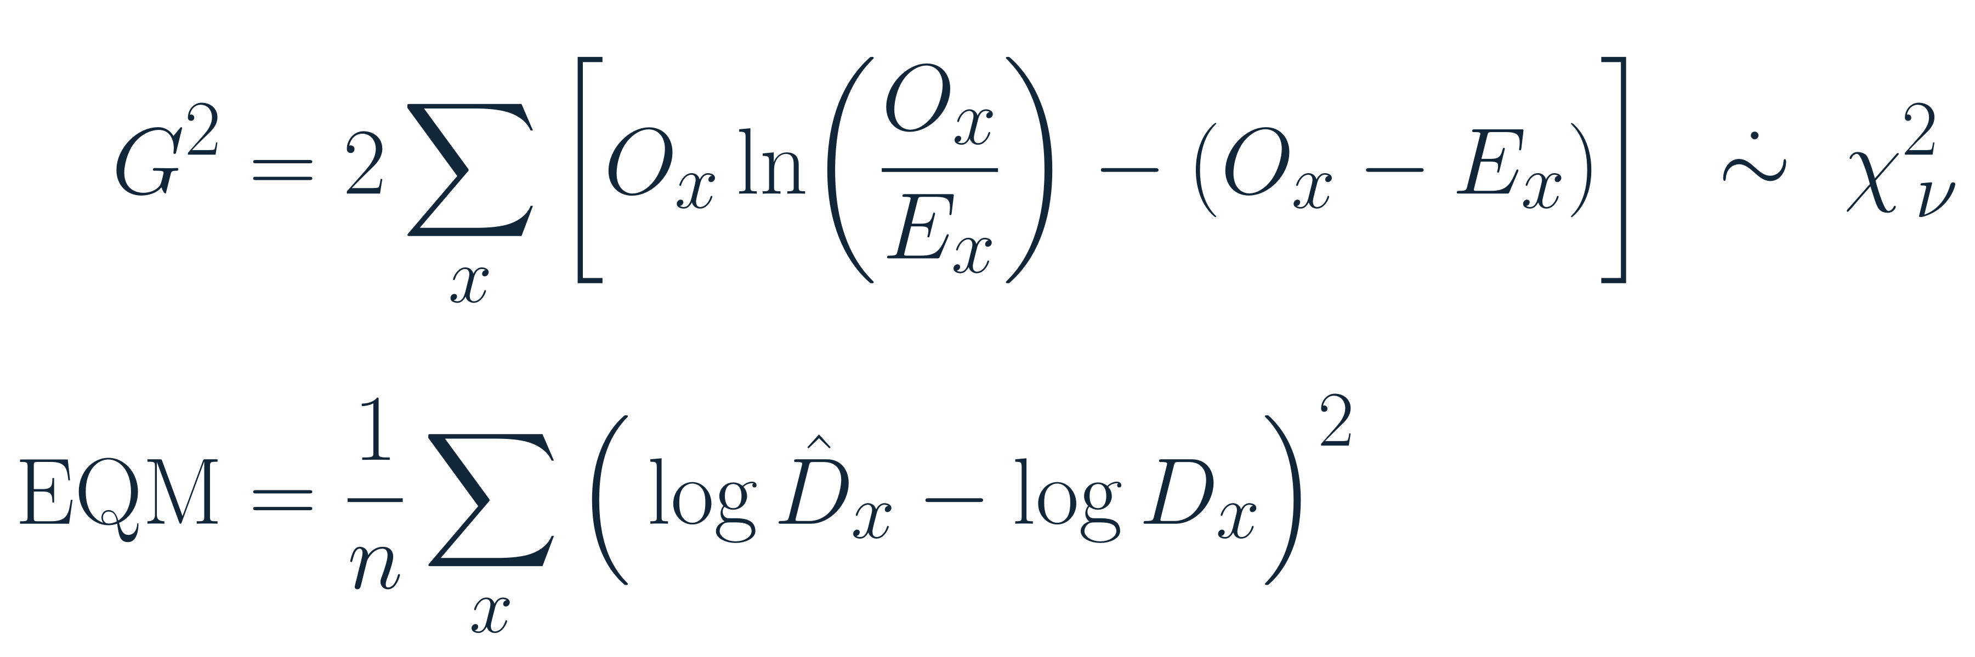
OS DOIS ESTUDOS
Estatística de Teste e métrica de avaliação
Oₓ = óbitos observados, Eₓ = esperados sob a tábua; ν graus de liberdade
EQM compara a forma da curva ajustada; G² testa o nível
SIAc 2026 — LabMA/UFRJ
20
Notes:
14:40–14:55 | Slide novo: as duas estatisticas por extenso. Reforcar que G2 e a deviance de Poisson, nao o qui-quadrado de Pearson -- ponto de honestidade tecnica ja presente no backup B3, agora explicito na apresentacao principal.

Slide 27
O que generaliza os dois casos
Estudo 1
Estudo 2
Unidade de risco
Profissão (CBO)
Cobertura contratada
Origem do estrato
Aprendido dos dados
Derivado de uma regra
Técnica
Clusterização hierárquica
Mapeamento de CIDs
Incerteza principal
Decisões de agrupamento
Julgamento pericial
Como é tratada
Ajuste fino e sensibilidade
Cenários limitantes
Estimação
DLM bayesiano
DLM bayesiano
Validação
Qui-quadrado e EQM
Qui-quadrado e EQM
SIAc 2026 — LabMA/UFRJ
21
Notes:
14:55–15:55 | Slide de fechamento conceitual — é a resposta à pergunta 'o que os dois estudos têm a ver um com o outro'. As duas últimas linhas destacadas são a convergência. Se sobrar pouco tempo, este slide não pode ser cortado.

Slide 28
Minha atuação e considerações
Limpeza e preparação dos dados
O que aprendi
Implementação dos algoritmos
Pequenas decisões metodológicas
têm grandes consequências.
O alinhamento contínuo com
especialistas do domínio
foi parte do método,
não uma etapa de validação
no fim.
Construção do mapeamento de CIDs
Ajuste dos modelos
Interpretação dos resultados
Obrigado.
SIAc 2026 — LabMA/UFRJ
22
Notes:
15:55–16:40 | Vale 2 pontos na menção honrosa. Falar em primeira pessoa e sem inflar: o que fiz, sob qual orientação. Encerrar deixando o slide de referências no ar.

Slide 29
Referências
JAMES, G. et al. An Introduction to Statistical Learning. New York: Springer, 2013.
WEST, M.; HARRISON, J. Bayesian Forecasting and Dynamic Models. 2. ed. New York: Springer, 1997.
BRASIL. Ministério do Trabalho. Classificação Brasileira de Ocupações (CBO 2002). Brasília, 2002.
Ajustes realizados com o pacote BayesMortalityPlus.
Agradecemos à seguradora parceira pela colaboração ao longo do estudo.
SIAc 2026 — LabMA/UFRJ
23
Notes:
Deixar exibido durante a arguição.

Slide 30
Slides de apoio
Notes:
Não avançar até aqui durante os 15 minutos.

Slide 31
B1
Por que taxa bruta e não log da taxa?
A taxa cresce muito com a idade
A faixa [50,70) domina a distância euclidiana
Na prática, os grupos se formam pelos mais velhos
Alternativa: log da taxa ou padronização por coluna
Verificar se a partição em três se mantém
SIAc 2026 — LabMA/UFRJ
25
Notes:
Pergunta mais provável da banca sobre o estudo 1. Resposta honesta: a escala escolhida é aquela em que o risco é economicamente relevante, mas a análise de sensibilidade em log é o próximo passo natural.

Slide 32
B2
Outras formas de escolher k
Cotovelo é heurístico e visual
Silhueta mede coesão e separação
Gap statistic compara com uma referência nula
Aqui o cotovelo coincidiu com a estrutura da carteira
SIAc 2026 — LabMA/UFRJ
26
Notes:
Se pressionarem: reconhecer que silhueta e gap statistic não foram calculados e que seriam a validação formal do k.

Slide 33
B3
Detalhe do teste de aderência
Estatística construída sobre o desvio de Poisson
Distribuição qui-quadrado assintótica
Tábuas de mercado são desagravadas antes
O fator minimiza o desvio ponderado pela exposição
EQM compara a forma, não apenas o nível
SIAc 2026 — LabMA/UFRJ
27
Notes:
A implementação é 2·Σ[D·log(D/D̂) − (D − D̂)], a deviance de Poisson — não o qui-quadrado de Pearson. Saber a diferença se perguntarem.

Slide 34
B4
Estratos com pouca exposição
Profissões abaixo do corte saem do treino
Precisam ser classificadas mesmo assim
Analisadas de forma agregada
Perfil observado aderente aos grupos de menor risco
SIAc 2026 — LabMA/UFRJ
28
Notes:
Validação a posteriori do corte de exposição no estudo 1.

Slide 35
B5
O DLM em detalhe
Observação: log da taxa em torno de um nível latente
Evolução: nível e tendência locais
Variância de evolução via fator de desconto
Desconto menor onde a exposição é frágil
Idades extremas obtidas por previsão do próprio modelo
SIAc 2026 — LabMA/UFRJ
29
Notes:
Escrever no quadro se pedirem: y_t = F'θ_t + v_t, v_t ~ N(0,V); θ_t = Gθ_{t-1} + w_t, w_t ~ N(0,W_t), com W_t definido pelo desconto δ.

Slide 36
B6
Extrapolação nas idades iniciais (estudo 2)
Nas idades mais jovens há poucos sinistros
O ajuste direto ficaria instável
Essas idades vêm de previsão do mesmo modelo
O teste de aderência roda só na faixa ajustada
A faixa testada é declarada explicitamente
SIAc 2026 — LabMA/UFRJ
30
Notes:
Ponto de honestidade metodológica: não se testa o modelo em idades que ele não viu.

Slide 37
B7
Diferenciação por sexo
Os dois estudos foram replicados por sexo
A estrutura de estratos não é idêntica
A exposição feminina é menor
Compromisso entre granularidade e estabilidade
SIAc 2026 — LabMA/UFRJ
31
Notes:
Só entrar aqui se perguntarem por que a apresentação principal usa a população agregada.

